Slide 1

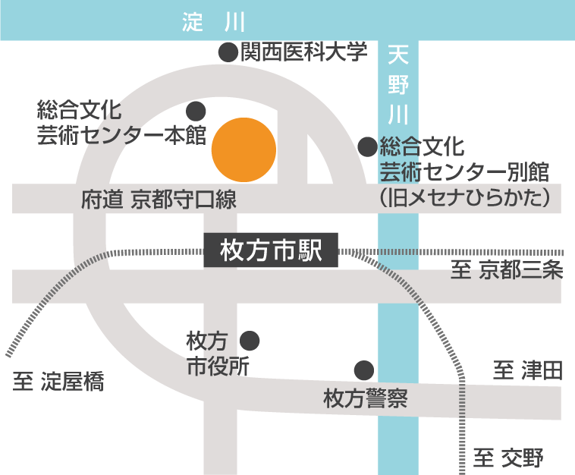

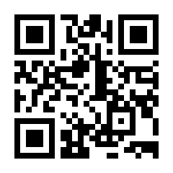
第２回 ひらかた社協カップ
20２３
ボッチャ大会 開 催！
令和５年11月23日（木・祝）
10:00～15:00（途中休憩あり）
スペシャルゲスト
大阪ボッチャ協会
片岡 正教さん
堀部 陽太郎さん
ラポールひらかた
（枚方市立総合福祉会館）
4階大研修室
対 象 ：
枚方市在住・在職・在学の小学生以上の人
（チームの場合は一人以上が対象に当てはまればOK）
※小学生は保護者の付き添いが必要
募集定員：
概ね10チーム（約30名）※先着順
参加
無料
チーム戦
3 名
1名から
参加OK！
申し込み期間
10月２日
～
11月10日
申込方法：本会HPの募集要項をご覧頂き、
WEBまたは窓口にてお申し込みください。
大会申込はこちら
主催・申込・問い合わせ先：社会福祉法人 枚方市社会福祉協議会
〒573-1191 枚方市新町２丁目１－３５ 総合福祉会館ラポールひらかた内
TEL：０７２－844-2443 FAX：072-807-5779

